Slide 1


第 六 章
时 序 逻 辑 电 路

Slide 2
教学内容
§6.1 概述
§6.2 时序逻辑电路的分析方法
§6.3 若干常用的时序逻辑电路
§6.4 时序逻辑电路的设计方法

Slide 3
教学要求
一.重点掌握的内容：
（1）时序逻辑电路的概念及电路结构特点；
（2）同步时序电路的一般分析方法；
（3）同步计数器的一般分析方法；
（4）会用置零法和置数法构成任意进制计数器。
二.一般掌握的内容：
（1）同步、异步的概念，电路现态、次态、有效状态、无效状态、有效循环、无效循环、自启动的概念，寄存的概念；
（2）同步时序逻辑电路设计方法。

Slide 4
6.1 概述
一、组合电路与时序电路的区别
1. 组合电路：
电路的输出只与电路的输入有关，
与电路的前一时刻的状态无关。
2. 时序电路：
由触发器保存
取决于该时刻电路的输入
电路在某一给定时刻的输出
还取决于前一时刻电路的状态
时序电路：
组合电路
+
触发器
电路的状态与时间顺序有关

Slide 5
时序电路在任何时刻的稳定输出，不仅与
该时刻的输入信号有关，而且还与电路原来的
状态有关。
构成时序逻辑电路的基本单元是触发器。

Slide 6
二、时序逻辑电路的分类：
按动作特点可分为
同步时序逻辑电路
所有触发器状态的变化都是在同一时钟信号操作下同时发生。
异步时序逻辑电路
触发器状态的变化不是同时发生。

Slide 7
米利(Mealy)型时序逻辑电路
按输出特点可分为
输出不仅取决于存储电路的状态，而且还决定于电路当前的输入。
穆尔(Moore)型时序逻辑电路
输出仅决定于存储电路的状态，与电路当前的输入无关。

Slide 8
三、时序逻辑电路的功能描述方法
逻辑方程组
状态表
卡诺图
状态图
时序图
逻辑图

Slide 9
1. 逻辑方程组
特性方程：描述触发器逻辑功能的逻辑表达式。
驱动方程：（激励方程）触发器输入信号的逻辑
表达式。
时钟方程：控制时钟CLK的逻辑表达式。
状态方程：（次态方程）次态输出的逻辑表达式。
驱动方程代入特性方程得状态方程。
输出方程：输出变量的逻辑表达式。

Slide 10
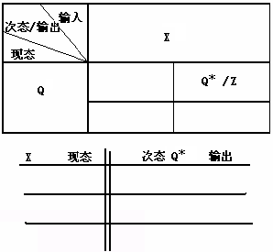
2. 状态表
反映输出Z、次态Q*与输入X、现态Q之间关系的表格。

Slide 11
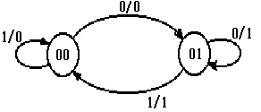
3. 状态图
标注：输入／输出
反映时序电路状态转换规律，及相应输入、输出取值关系的图形。
箭头：次态
箭尾：现态

Slide 12
4. 时序图
时序图又叫工作波形图，它用波形的形式形象地表达了输入信号、输出信号、电路的状态等的取值在时间上的对应关系。
这四种方法从不同侧面突出了时序电路逻
辑功能的特点，它们在本质上是相同的，可以
互相转换。

Slide 13
6.2 时序逻辑电路的分析方法
时序电路的分析步骤：
时钟方程、驱动方程和输出方程
1
2
电路图
状态方程
将驱动方程代入特性方程
3
计算
判断电路逻辑功能,检查自启动
4
状态图、状态表
5
时序图

Slide 14
几个概念
有效状态：在时序电路中，凡是被利用了的状态。
有效循环：有效状态构成的循环。
无效状态：在时序电路中，凡是没有被利用的状态。
无效循环：无效状态若形成循环，则称为无效循环。
自启动：在CLK作用下，无效状态能自动地进入到有效循环中，则称电路能自启动，否则称不能自启动。

Slide 15
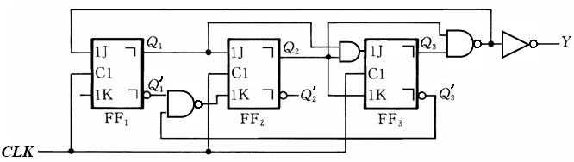
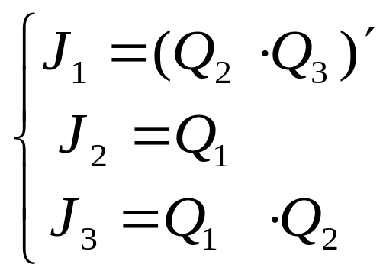
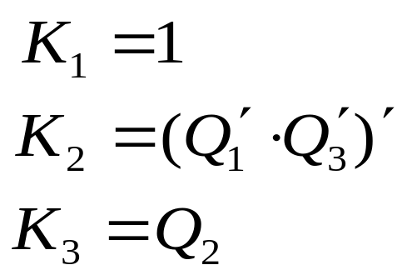
例6.2.1
解:
①写方程组
驱动方程

Slide 16
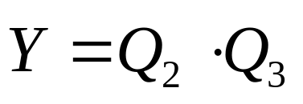
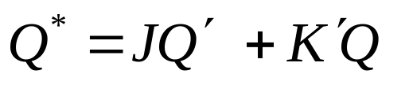
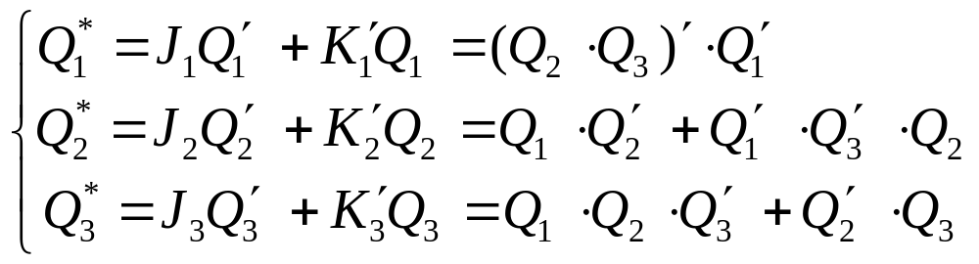
同步时序电路，时钟方程省去。
输出方程
②求状态方程
将驱动方程代入JK触发器的特性方程
中得电路的状态方程:

Slide 17
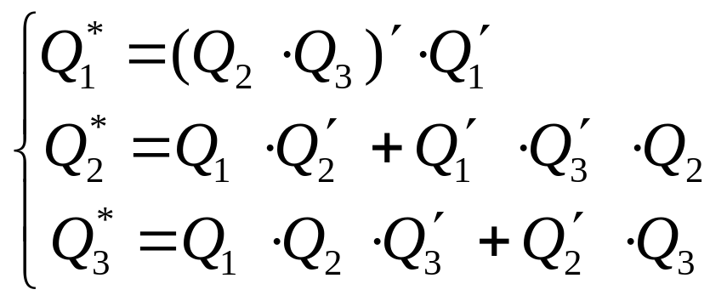
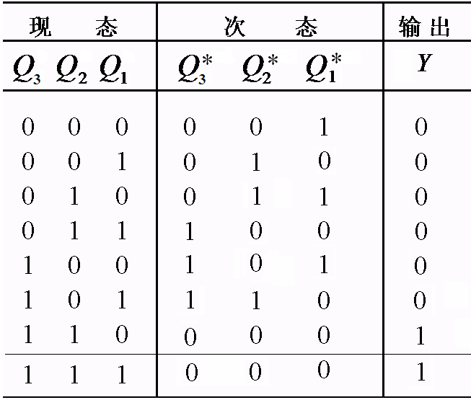
③计算、列状态转换表

Slide 18
画状态转换图
Q₃Q₂Q₁
/Y
/0
/0
/0
000
001
010
011
/1
/1
/0
111
110
101
100
/0
/0

Slide 19
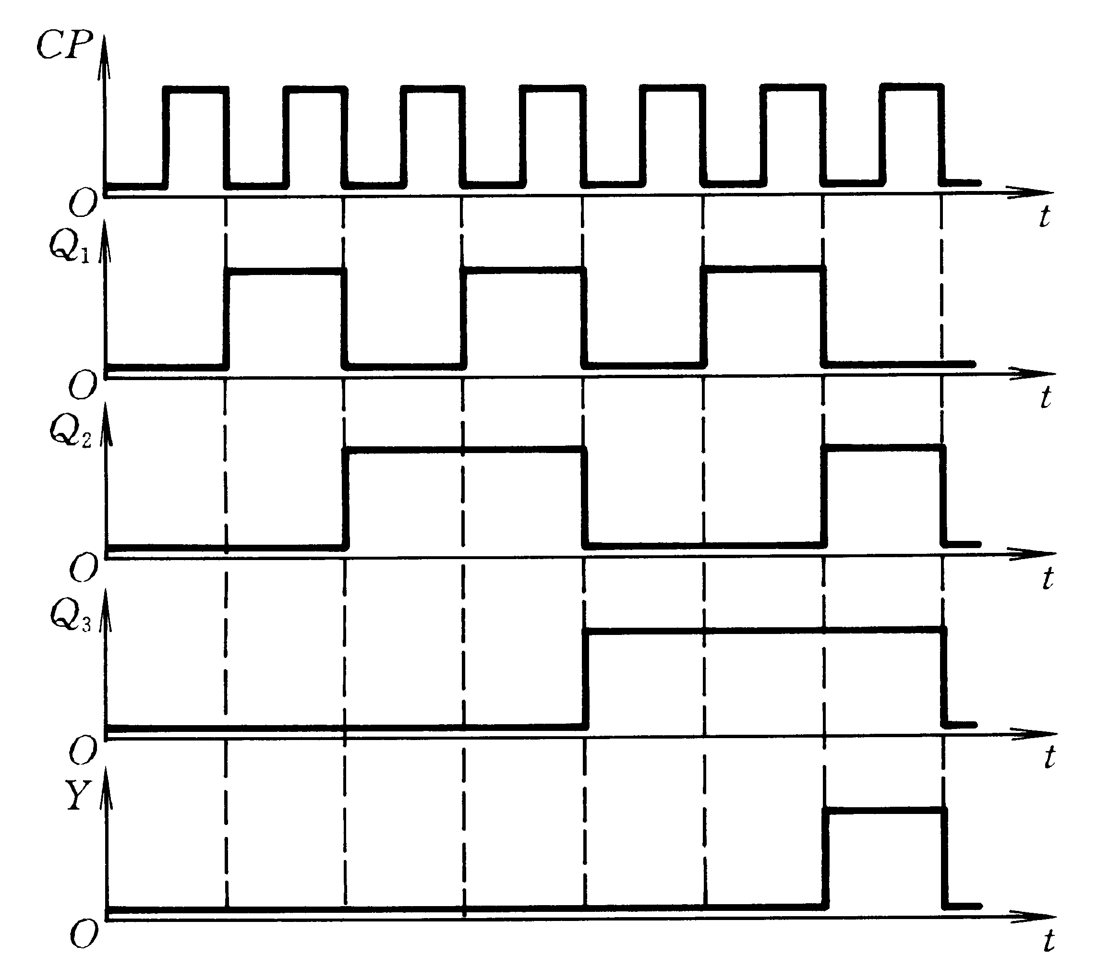
④作时序图
1
1
1
0
0
0
0
0
1
1
1
0
0
0
0
0
1
1
1
0
0
0
0
0
⑤说明电路功能
这是一个同步七进制加法计数器，能自启动。

Slide 20
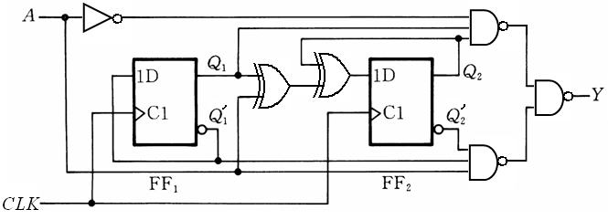
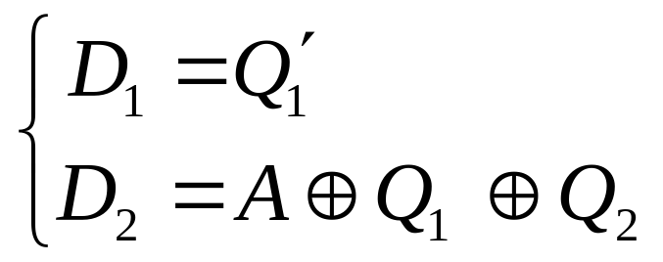
例6.2.3
解:
①写方程式
驱动方程

Slide 21
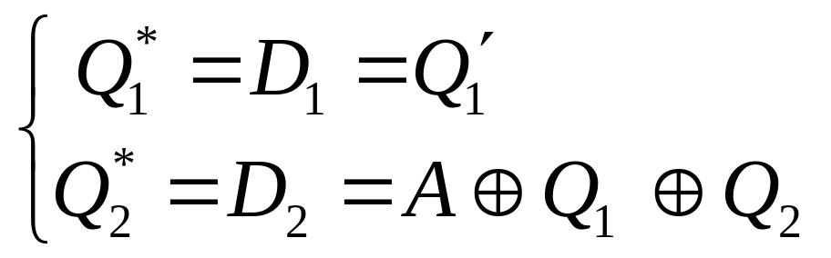
②求状态方程
代入D触发器的特性方程，得到电路的状态方程
输出方程

Slide 22
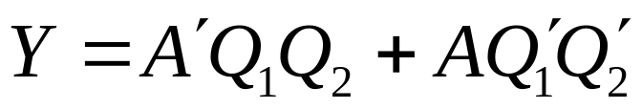
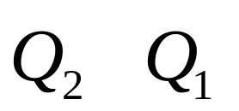
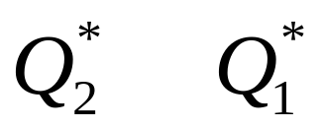
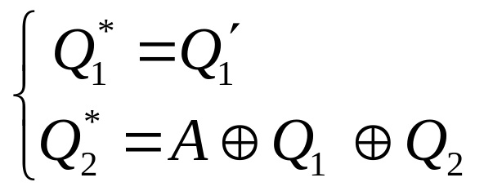

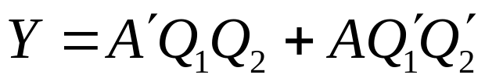
输入
现 态
次 态
输出
③计算、列状态转换表
A
Y
0
0 0
0
1 0
0
0 1
1
0 0
0
1 0
1
1 0
0
1 1
0
0 1
1
0 0
1
1 1
1
0 1
0
0 0
1
1 0
0
1 0
1
1 1
1
0 0

Slide 23
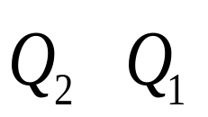
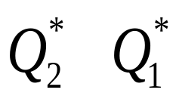
转换条件
输入
现 态
次 态
输出
画状态转换图
电路状态
A/Y
A
Y
Q₂Q₁
0
0 0
0
1 0
转换方向
0
0 1
1
0 0
0
1 0
1
1 0
0/0
0
1 1
0
0 1
00
01
1/0
1
0 0
1
1 1
0/1
1/1
1/0
0/0
1
1 1
1
0 0
1
1 0
0
1 0
1/0
11
10
1
0 1
0
0 0
0/0

Slide 24
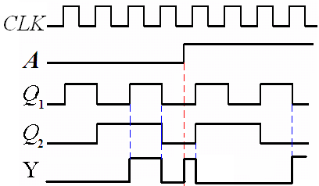
④作时序图
1
1
0
1
0
0
1
0
0
1
1
1
⑤说明电路功能
A=0时是二位二进制加法计数器；
A=1时是二位二进制减法计数器。

Slide 25
6.3 若干常用的时序逻辑电路
寄存器和移位寄存器
一、寄存器
在数字电路中，用来存放二进制数据或代码的电路称为寄存器。
寄存器是由具有存储功能的触发器组合起来构成的。一个触发器可以存储1位二进制代码，存放n位二进制代码的寄存器，需用n个触发器来构成。

Slide 26
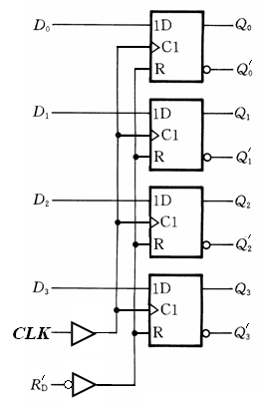
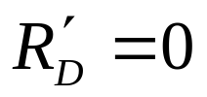
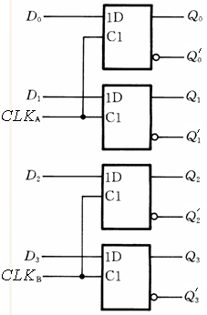
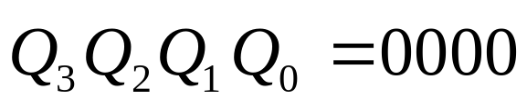

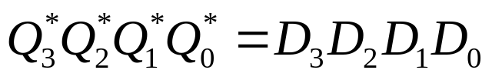
4位寄存器
（1）清零。 ，异步清零。即有：
（2）送数。 时，CLK上升沿送数。即有：
（3）保持。在 、 CLK上升沿以外时间，寄存器内容将保持不变。
同步触发器构成
边沿触发器构成

Slide 27
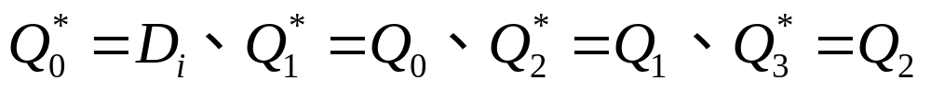
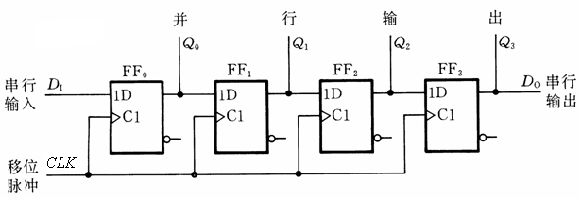
二、移位寄存器
单向移位寄存器
0
1
0
1
1
0
1
1
1
1
0
0
1
1
0
0
0
1
0
首先将4位数据并行置入移位寄存器的4个触发器中，经过4个CP,4位代码将从串行输出端依次输出，实现数据的并行－串行转换。
经过4个CLK信号以后，串行输入的4位代码全部移入寄存器中，同时在4个触发器输出端得到并行输出代码。

Slide 28
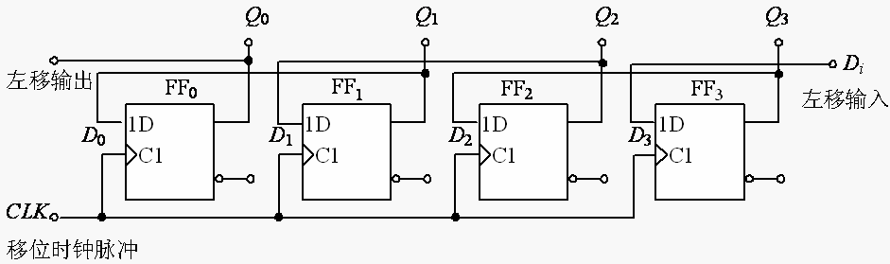
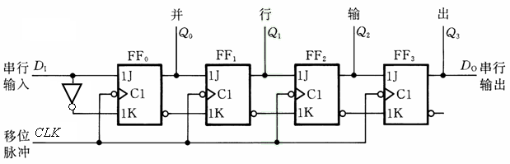

Slide 29
单向移位寄存器具有以下主要特点：
（1）单向移位寄存器中的数码，在CLK脉冲操 作下，可以依次右移或左移。
（2）n位单向移位寄存器可以寄存n位二进制 代码。n个CLK脉冲即可完成串行输入工作， 此后可从Q₀～Q_{n-1}端获得并行的n位二进制数码，再用n个CLK脉冲又可实现串行输出操作。
（3）若串行输入端状态为0，则n个CLK脉冲后， 寄存器便被清零。

Slide 30
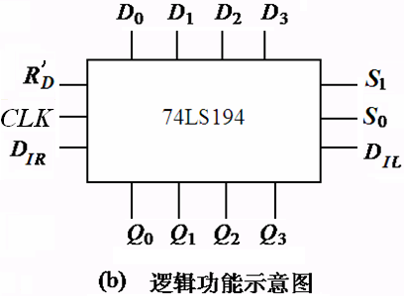
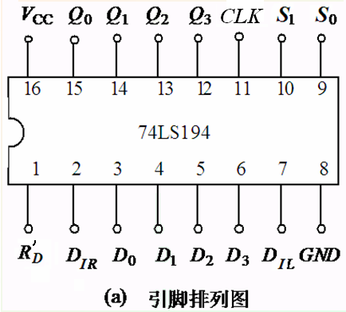
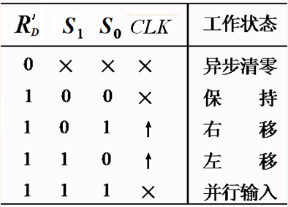
双向移位寄存器

Slide 31
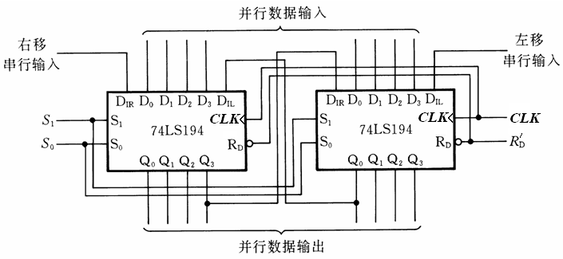
2片74LS194A接成8位双向移位寄存器

Slide 32
用双向移位寄存器74LS194组成节日彩灯控制电路
+5V
1kΩ
Q=0时
LED亮
LED
发光
二极管
Q₀ Q₁ Q₂ Q₃
S₁
S₀
Q₀ Q₁ Q₂ Q₃
S₁
S₀
R_{D}
R_{D}
74LS194
74LS194
CLK
CLK
+5V
D_{IR} D₀ D₁ D₂ D₃ D_{IL}
+5V
D_{IR} D₀ D₁ D₂ D₃ D_{IL}
清0按键
S₁=0,S₀=1
右移控制
CLK
1秒

Slide 33
计数器
在数字电路中，能够记忆输入脉冲个数的电路称为计数器。
分类：
加法计数器
二进制计数器
同步计数器
按计数器中触发器是否同时翻转
十进制计数器
按计数器中的数字增减
减法计数器
按计数器容量
异步计数器
可逆计数器
N进制计数器

Slide 34
加法计数器
二进制计数器
减法计数器
可逆计数器
加法计数器
同步计数器
十进制计数器
减法计数器
计数器
可逆计数器
N进制计数器
······
二进制计数器
异步计数器
十进制计数器
N进制计数器

Slide 35
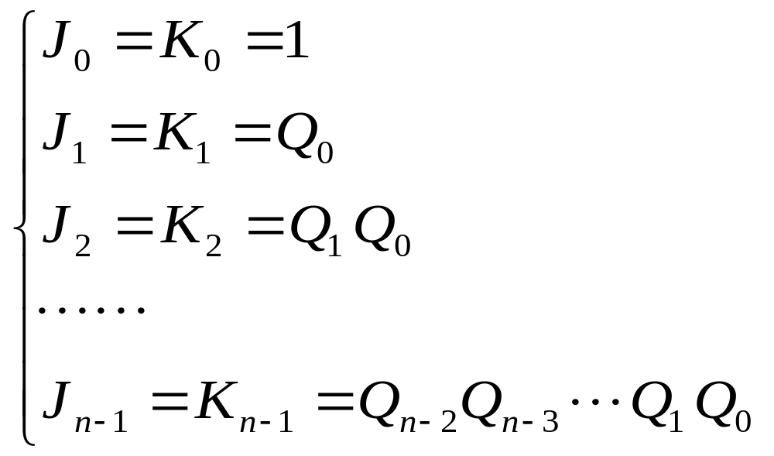
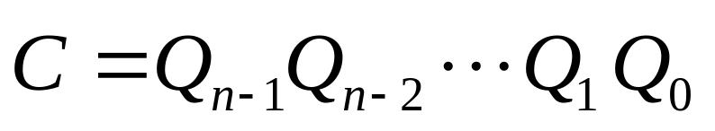
一、同步计数器
n位二进制同步加法计数器的电路连接规律：
驱动方程
输出方程
279页图6.3.10

Slide 36
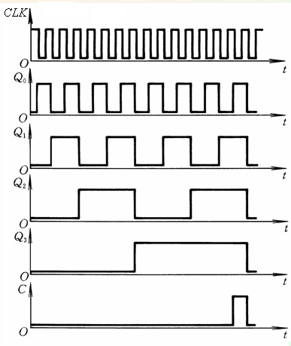
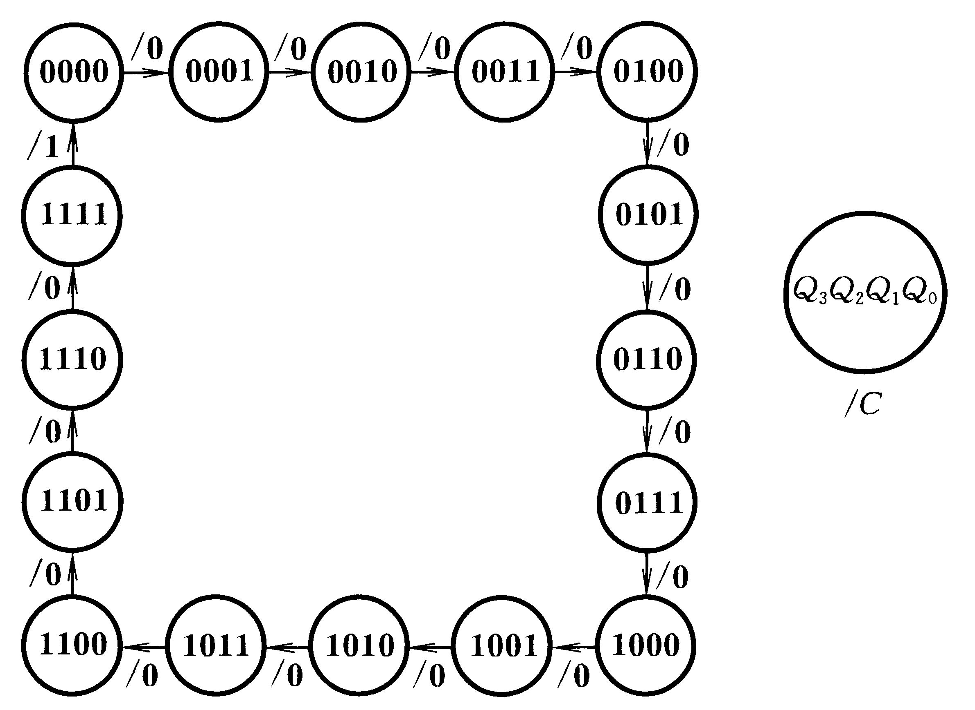
4位二进制同步加法计数器
若计数脉冲频率为f₀，则Q₀、Q₁、Q₂、Q₃端输出脉冲的频率依次为f₀的1/2、1/4、1/8、1/16。因此又称为分频器。

Slide 37
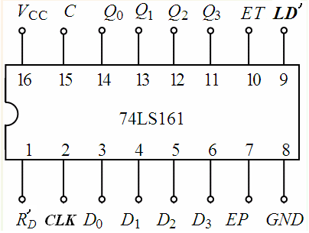
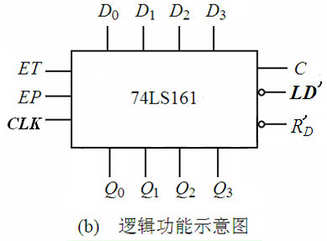
4位集成二进制同步加法计数器74LS161/163
数据输入端
进位输出
工作状态控制端
(a)引脚排列图
预置数控制端
异步复位端

Slide 38
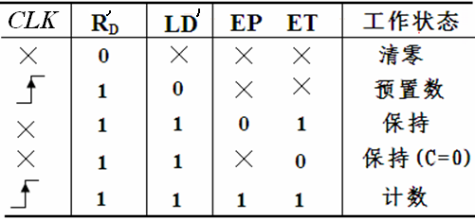
4位同步二进制计数器74161功能表
74161具有异步清零和同步置数功能.

Slide 39
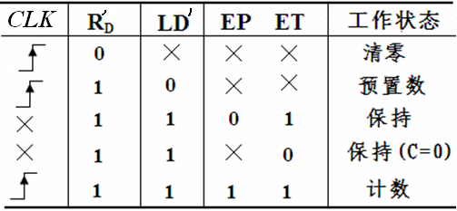
4位同步二进制计数器74163功能表
74163具有同步清零和同步置数功能.
74LS163的引脚排列和74LS161相同，不同之处是74LS163采用同步清零方式。

Slide 40
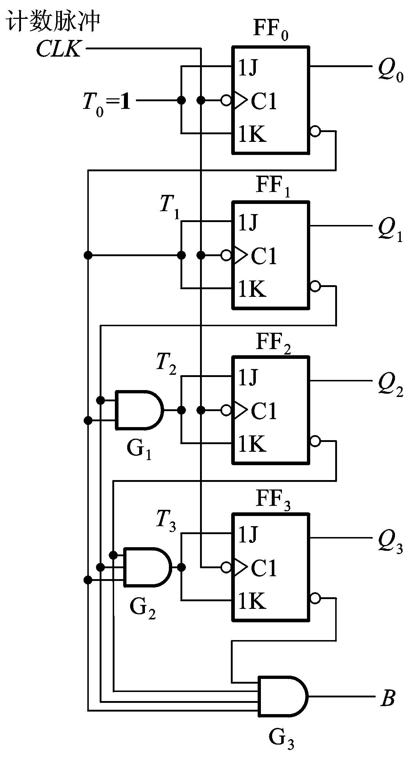
同步二进制减法计数器

Slide 41
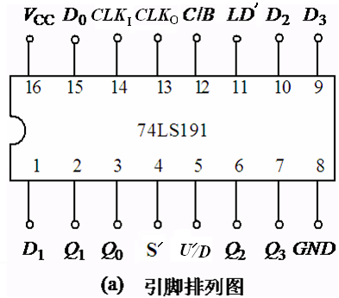
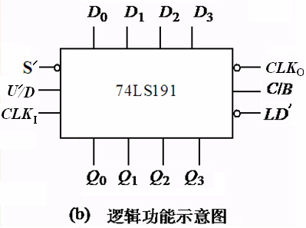
4位集成二进制同步可逆计数器74LS191
串行时钟输出
使能端
加／减控制端
预置数控制端

Slide 42
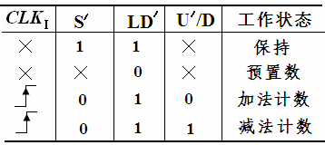
4位同步二进制可逆计数器74LS191功能表
74LS191具有异步置数功能.

Slide 43
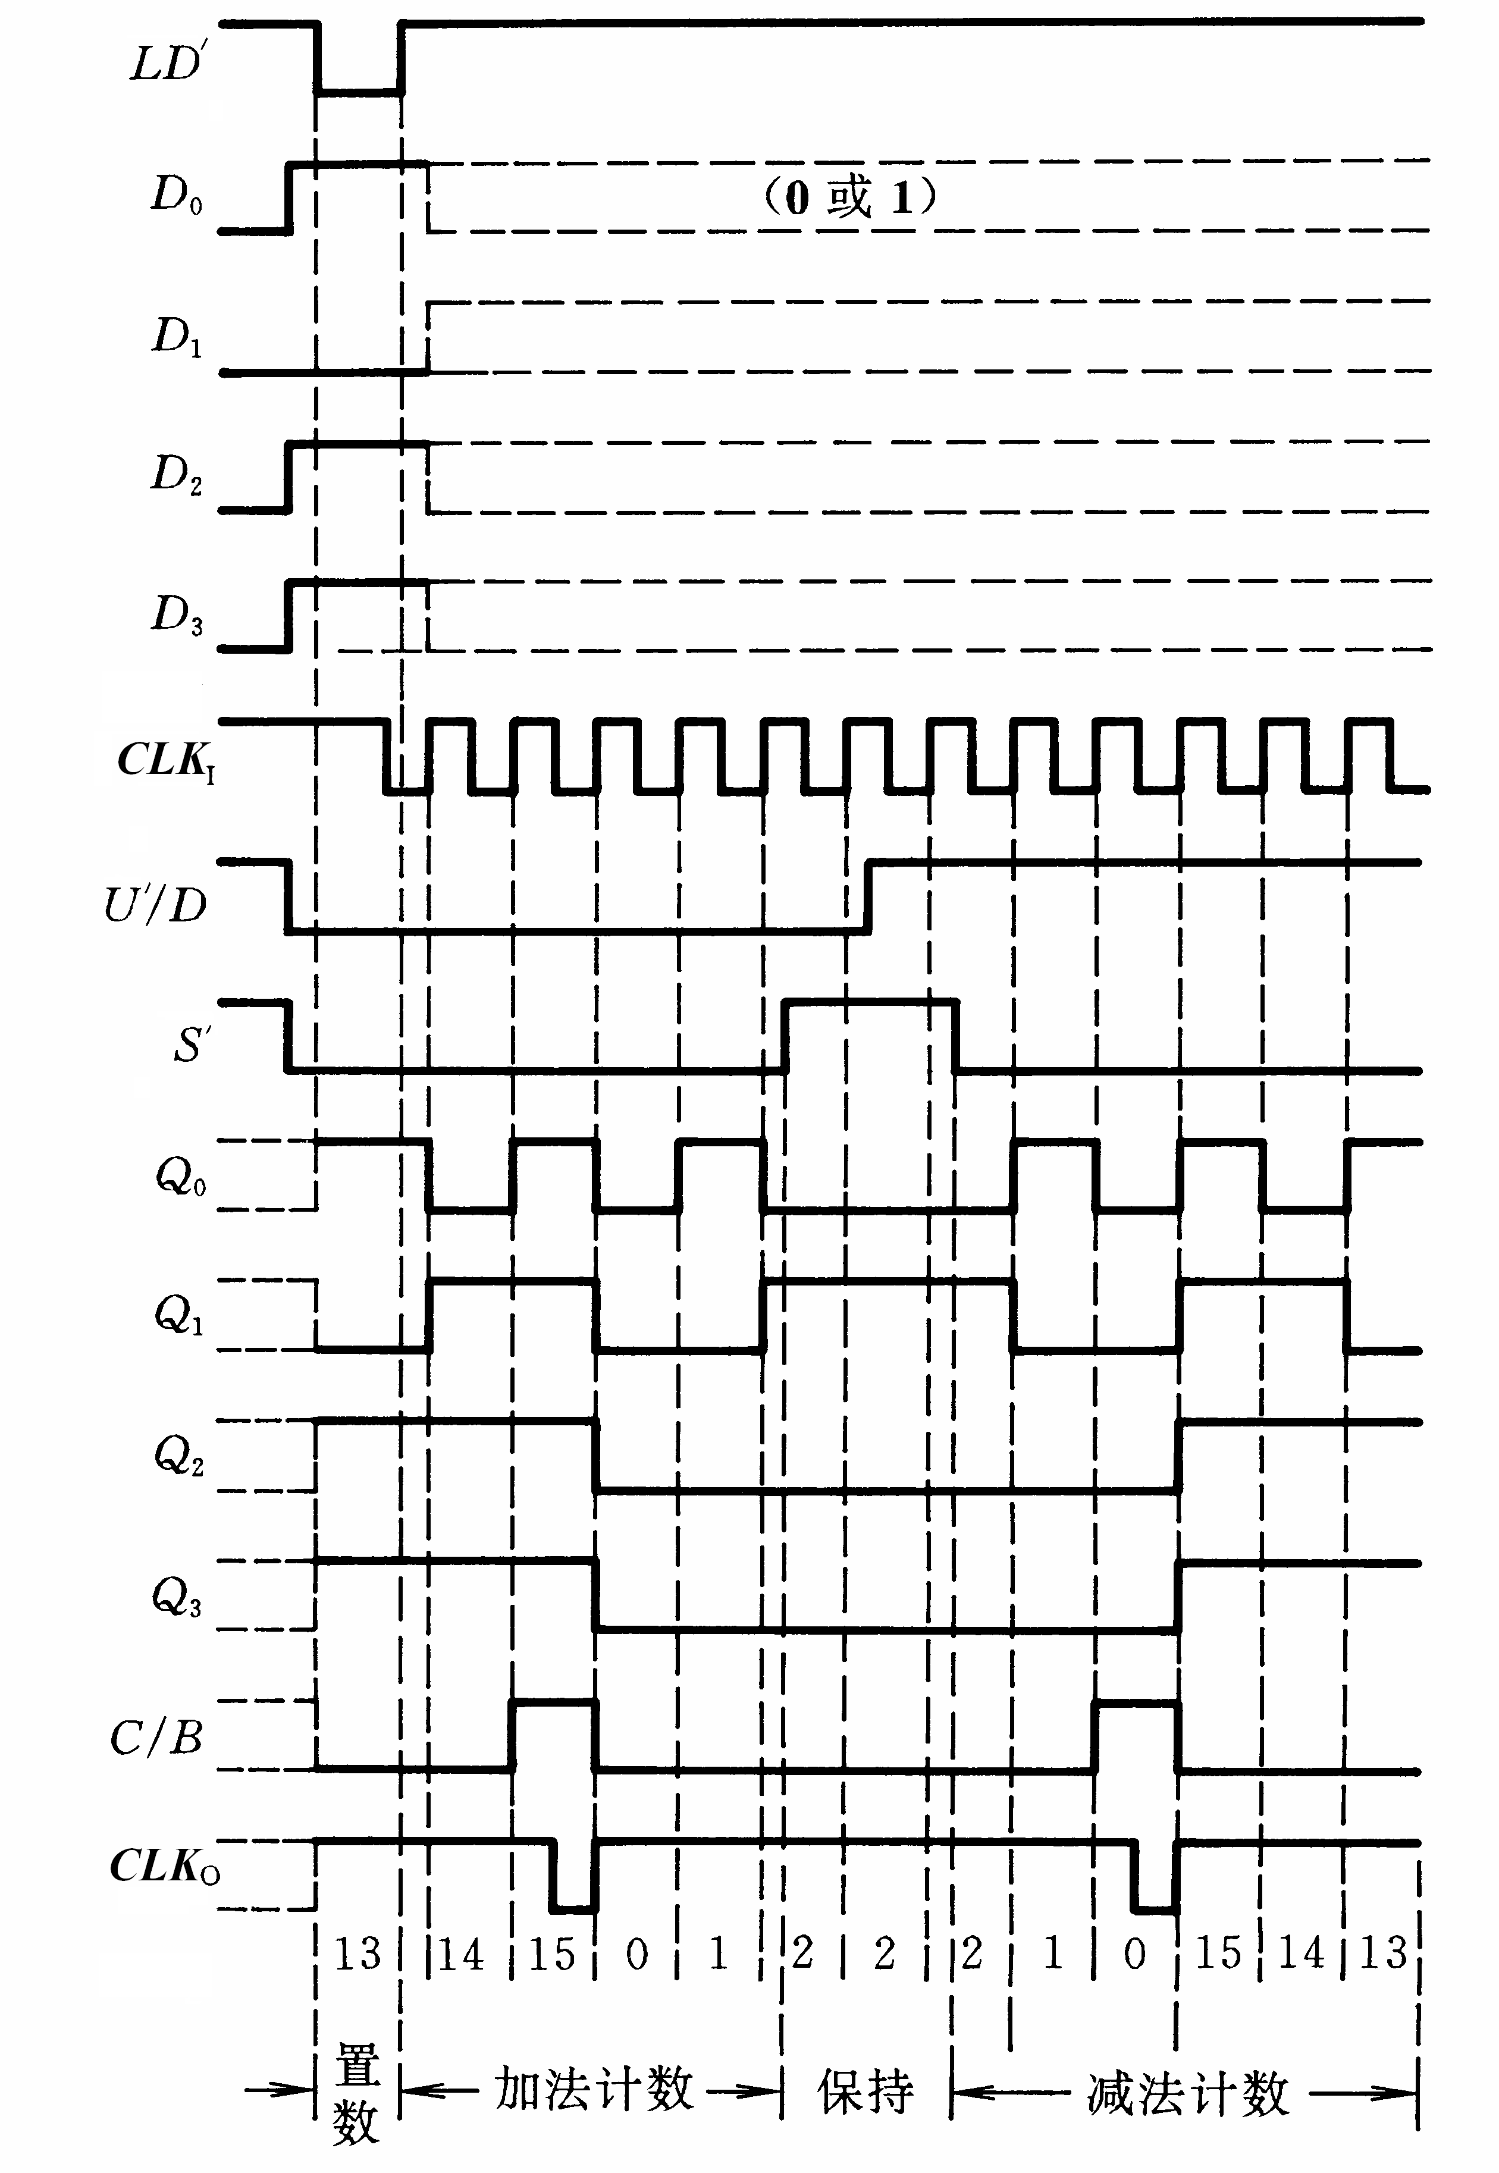
0
1
0
1
1
1
1
0
0
1
1
0
0
1
1
0
0
1
1
0
0

Slide 44
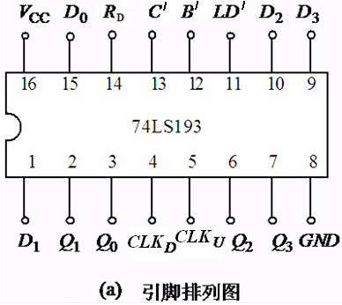
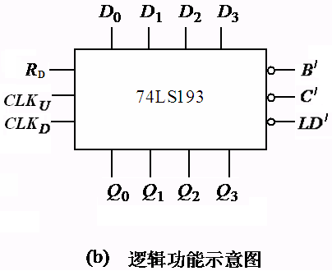
双时钟加/减计数器74LS193
74LS193具有异步清零和异步置数功能.

Slide 45
2、同步十进制计数器
同步十进制加法计数器:在同步二进制加法计数器基础上修改而来.
同步十进制加法计数器74LS160与74LS161逻辑图和功能表均相同,所不同的是74LS160是十进制而74LS161是十六进制。

Slide 46
集成十进制同步加法计数器74LS160
(a)引脚排列图

Slide 47

同步十进制加法计算器

Slide 48


Slide 49

同步十进制减法计数器

Slide 50


Slide 51
同步十进制可逆计数器也有单时钟和双时钟两种结构形式。属于单时钟的有74LS190等，属于双时钟的有74LS192等。
74LS190与74LS191逻辑图和功能表均相同；
74LS192与74LS193逻辑图和功能表均相同。

Slide 52

二、异步计数器
1、异步二进制计数器
3位异步二进制加法计数器

Slide 53



触发器为下降沿触发，Q₀接CLK₁,Q₁接CLK_{2。}
若上升沿触发，则应 Q₀′接CLK₁,Q₁′接CLK₂。

Slide 54


Slide 55



3位异步二进制减法计数器
触发器为下降沿触发， 接CLK₁, 接CLK_{2。}
若上升沿触发，则应 接CLK₁, 接CLK₂。

Slide 56


Slide 57

异步十进制加法计数器

Slide 58


2、异步十进制计数器
置0端
异步二－五－十进制计数器74LS290
置9端

Slide 59

若计数脉冲由CLK₀端输入，输出由Q₀端引出，即得到二进制计数器；若计数脉冲由CLK₁端输入，输出由Q₁～Q₃引出，即是五进制计数器；若将CLK₁与Q₀相连，同时以CLK₀为输入端，输出由Q₀~Q₃引出，则得到8421码十进制计数器。

Slide 60

74LS290功能表

Slide 61
三、任意进制计数器的构成方法
利用现有的N进制计数器构成任意进制（M）计数器时，如果M<N，则只需一片N进制计数器；如果M>N，则要多片N进制计数器。
置零法（复位法）
实现方法
置数法（置位法）

Slide 62
置零法：适用于有清零输入端的集成计数器。原理是不管输出处于哪一状态，只要在清零输入端加一有效电平电压，输出会立即从那个状态回到0000状态，清零信号消失后，计数器又可以从0000开始重新计数。

Slide 63
置数法：适用于具有预置功能的集成计数器。对于具有预置数功能的计数器而言，在其计数过程中，可以将它输出的任意一个状态通过译码，产生一个预置数控制信号反馈至预置数控制端，在下一个CLK脉冲作用后，计数器会把预置数输入端D₀D₁D₂D₃的状态置入输出端。预置数控制信号消失后，计数器就从被置入的状态开始重新计数。

Slide 64

N > M
原理：计数循环过程中设法跳过N－M个状态。
置零法 置数法

Slide 65

当M<N时，一片N进制计数器即可实现
解：
例6.3.2
置零法
74LS160具有异步清零功能
Q₃Q₂Q₁Q₀
0000
0001
0010
0110
0011
0101
0100

Slide 66


1
1
CLK
1
1
0
当计数器记成Q₃Q₂Q₁Q₀＝0110时，与非门输出低电平
信号给 端，将计数器置零。置零信号不是一个稳定的状态,
持续时间很短，有可能导致电路误动作。

Slide 67


改进电路

Slide 68

置数法
74LS160具有同步置数功能
Q₃Q₂Q₁Q₀
0000
0001
0010
0101
0100
0011

Slide 69
1
1
CLK
1
1
0
LD′=0后，还要等下一个CLK信号到来时才置入数据，
而这时LD′=0的信号以稳定地建立了，提高了可靠性。

Slide 70
Q₃Q₂Q₁Q₀
0000
0001
0010
0011
1001
0100
0110
0101
1000
0111

Slide 71
0000
0001
0010
0011
Q₃Q₂Q₁Q₀
1001
0100
1
1
0
0
1
1
CLK
1
1
0

Slide 72


P350 题6.15
解：

Slide 73



当A=1时
其状态转换图如下：
构成十二进制计数器

Slide 74


当A=0时
其状态转换图如下：
构成十进制计数器

Slide 75
例:用集成异步二—五—十进制计数器74LS290接成六进制计数器（模六）。（不用其他元件）。已知74LS290的逻辑示意图和功能表。

Slide 76
74LS290功能表

Slide 77
置零法构成六进制
74LS290具有异步清零功能
Q₃Q₂Q₁Q₀
0000
0001
0010
0110
0011
0101
0100
首先将74LS290接成8421BCD码的十进制计数器，即将CLK₁与Q₀相连，CLK₀作为外部计数脉冲CLK。

Slide 78


Slide 79

以下电路连接是否正确？
警告:切不可将输出端相互短路！！

Slide 80
这样接是正确的。

Slide 81
置9法构成六进制
74LS290具有异步置9功能
0000
0001
0010
Q₃Q₂Q₁Q₀
1001
0100
0011
0101

Slide 82

P350 题6.17
解：
当Q₂＝Q₁=1时，S₉₁=S₉₂=1, 74LS290实现置9功能。
画状态转换图如下：
这是一个七进制计数器

Slide 83
当M>N时，需用多片N进制计数器组合实现
若M可分解为M=N₁×N₂(N₁、N₂均小于N），可采用连接方式有：
串行进位方式、并行进位方式、
整体置零方式、整体置数方式
若M为大于N的素数，不可分解，则其连接方式只有：
整体置零方式、整体置数方式

Slide 84
串行进位方式：以低位片的进位信号作为高位片的时钟输入信号。
并行进位方式：以低位片的进位信号作为高位片的工作状态控制信号。
整体置零方式：首先将两片N进制计数器按最简单的方式接成一个大于M进制的计数器，然后在计数器记为M状态时使R_{D}′=0，将两片计数器同时置零。
整体置数方式：首先将两片N进制计数器按最简单的方式接成一个大于M进制的计数器，然后在某一状态下使LD′=0，将两片计数器同时置数成适当的状态，获得M进制计数器。

Slide 85

例6.3.3 用两片同步十进制计数器接成百进制计数器。
解：
①并行进位方式

Slide 86

②串行进位方式

Slide 87

例6.3.4 用两片74LS160接成二十九进制计数器.
解：
①整体置零方式

Slide 88

②整体置数方式

Slide 89

四、移位寄存器型计数器
环形计数器
CLK
结构特点: D₀=Q₃

Slide 90

状态转换图:
构成四进制计数器,不能自启动.

Slide 91

能自启动的环形计数器:

Slide 92

状态转换图：
n位移位寄存器构成的环形计数器只有n个
有效状态，有2^{n}-n个无效状态。

Slide 93


扭环形计数器
结构特点:

Slide 94

状态转换图：

Slide 95

能自启动的扭环形计数器:

Slide 96

状态转换图：
n位移位寄存器构成的扭环形计数器有
2n个有效状态，有2^{n}-2n个无效状态。

Slide 97
6.4 时序逻辑电路的设计方法
设计步骤:
1
2
3
根据设计要求
画原始状态图
最简状态图
状态分配
确定输入、输出变量及状态数
化简
2^{n-1}<M≤2^{n}
4
检查电路能否自启动
6
5
选触发器，求时钟、输出、状态、驱动方程
画电路图

Slide 98

例6.4.1 设计一个带有进位输出端的十三进制计数器.
解：
建立原始状态图
1
该电路不需输入端,有进位输出用C表示，规定有进位输出时C=1，无进位输出时C=0。
十三进制计数器应该有十三个有效状态，分别用S₀、S₁、…S₁₂表示。画出其状态转换图：

Slide 99

2
状态化简
状态转换图不需化简。
3
状态分配
因为2³<13<2⁴，因此取触发器位数n=4。对状态进行编码，得到状态转化表如下：

Slide 100


4
选触发器，求时钟、输出、状态、驱动方程
电路次态/输出（ ）的卡诺图

Slide 101










状态方程：

Slide 102

若选用4个JK触发器，需将状态方程变换成JK触发器特性方程的标准形式，即Q*=JQ′+K′Q,找出驱动方程。

Slide 103



比较得到触发器的驱动方程：

Slide 104

5
画电路图

Slide 105




6
检查电路能否自启动
将0000作为初始状态代入状态方程计算次态，画出状态转换图，与状态转换表对照是否相同。最后检查是否自启动。
由状态转换图可知该电路能够自启动.

Slide 106

例6.4.2
解：
建立原始状态图
1
输入数据作为输入变量，用X表示；检测结果为输出变量，用Y表示。例如:
画状态转换图
输入X 101100111011110
输入Y 000000001000110
设电路没有输入1以前的状态为S₀,输入一个1状态为S₁，连续输入两个1后的状态为S₂，连续输入3个1以后的状态为S₃。

Slide 107



3
状态分配
2
状态化简
S₀=00S₁=01S₂=10
两个状态等价

Slide 108



4
选触发器，求时钟、输出、状态、驱动方程
M＝3，应取触发器n=2。选2个JK触发器。
卡诺图

Slide 109








将卡诺图分解,求状态方程和输出方程，并得到驱动方程
输出方程：

Slide 110




5
画电路图
输出方程：

Slide 111



6
检查电路能否自启动
由状态转换图可知该电路能够自启动.

